Slide 1
AI-QMIX: Attention and Imagination for Dynamic Multi-Agent Reinforcement Learning
2020.10.24
정규열
Artificial Intelligence Lab
Kyonggi Univiersity

Slide 2
Index
Introduction
BackGround
AI-QMIX
Notes:
Decentralised – 각 Agent들의 행동
Centralised - Decentralised 행동을 모아 협동 플레이 함

Slide 3
Introduction

Slide 4
Introduction
multi-agent tasks 특징
Agent는 여러가지 객체와 상호작용함
Heterogeneous, Homogeneous agent
적군과, 다른 entities들
이에 따른 scenarios의 경우가 매우 다양함
기존의 접근법은 정적 환경이었다.
AI-QMIX(Attention and Imagination QMIX)
다양성에도 공통의 패턴이 존재 할 것으로 예상함.
Scenario가 달라도 비슷한 상황이면 서로 공유 가능하다.
이를 위해 다음 두가지 기법을 기존 QMIX에 추가함
attention mechanism : 다양한 Scenario에 대응
Imagination : sub-scenarios로 분할 함

Slide 5
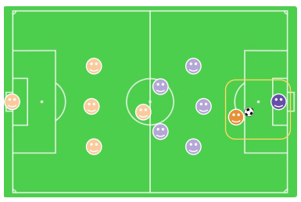
Introduction - common patterns 예시
breakaway
특정 agent가 특정 시나리오에서 경험한 정보는
다른 시나리오에서도 공유 되어야 한다.
Notes:
breakaway : 공격수가 수비수를 제치고 나감

Slide 6
BackGround

Slide 7
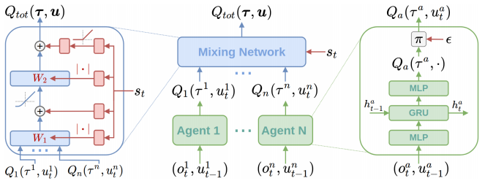

Back Ground
QMIX
Value function factorization
Agent들의 Q값을 비선형으로 조합한 후
분해된 값으로 Agent의 행동을 평가한다.
Notes:
Exploration을 촉진 시키며, local optimum에 수렴하는 것을 방지 하고자 soft actor-critic을 도입함.
알파값으로 갱신 속도를 조절한다.

Slide 8
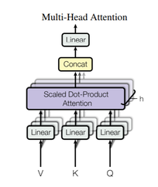
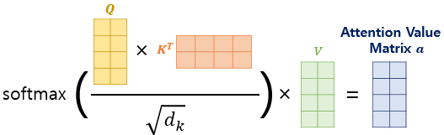

Back Ground
Multi-head attention
데이터 하나에 대하여 여러 관점에서 해석 가능하다.
Notes:
Exploration을 촉진 시키며, local optimum에 수렴하는 것을 방지 하고자 soft actor-critic을 도입함.
알파값으로 갱신 속도를 조절한다.

Slide 9
AI-QMIX

Slide 10
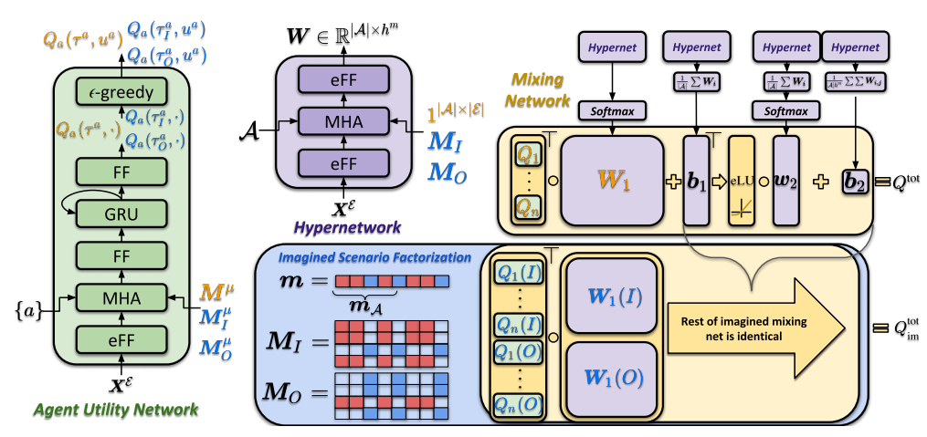
AI-QMIX : Architecture
QMIX와 유사하다.
Notes:
X : 각 entity 끼리의 state 관계
M : 각 entity 끼리의 관측 가능 관계 (0, 1)

Slide 11


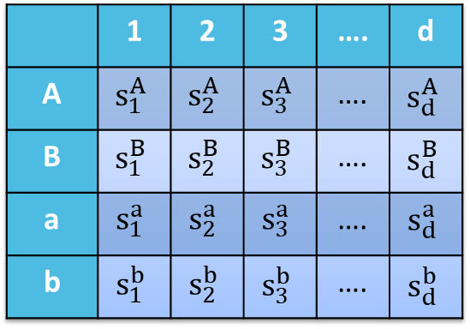

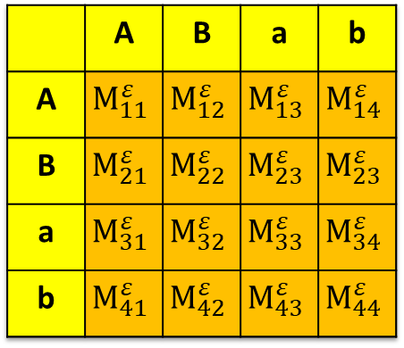
AI-QMIX : Multi-head attention
Entity
Multi-head attention
다양성에 대응 하기 위한 목적
Ex) Agent (A, B), 적군(a, b)
a, b
agent
A, B
$X_{ }^{ε}$ : state 별 각 entity 정보
$M_{ }^{u}$: agent와 entity 사이의 관측 가능 여부
 | 1 | 2 | 3 | …. | d
A | $$s_{1}^{A}$$ | $$s_{2}^{A}$$ | $$s_{3}^{A}$$ | …. | $$s_{d}^{A}$$
B | $$s_{1}^{B}$$ | $$s_{2}^{B}$$ | $$s_{3}^{B}$$ | …. | $$s_{d}^{B}$$
a | $$s_{1}^{a}$$ | $$s_{2}^{a}$$ | $$s_{3}^{a}$$ | …. | $$s_{d}^{a}$$
b | $$s_{1}^{b}$$ | $$s_{2}^{b}$$ | $$s_{3}^{b}$$ | …. | $$s_{d}^{b}$$
 | A | B | a | b
A | $$M_{11}^{ε}$$ | $$M_{12}^{ε}$$ | $$M_{13}^{ε}$$ | $$M_{14}^{ε}$$
B | $$M_{21}^{ε}$$ | $$M_{22}^{ε}$$ | $$M_{23}^{ε}$$ | $$M_{23}^{ε}$$
a | $$M_{31}^{ε}$$ | $$M_{32}^{ε}$$ | $$M_{33}^{ε}$$ | $$M_{34}^{ε}$$
b | $$M_{41}^{ε}$$ | $$M_{42}^{ε}$$ | $$M_{43}^{ε}$$ | $$M_{44}^{ε}$$
Notes:
X : 각 entity 끼리의 state 관계
M : 각 entity 끼리의 관측 가능 관계 (0, 1)

Slide 12
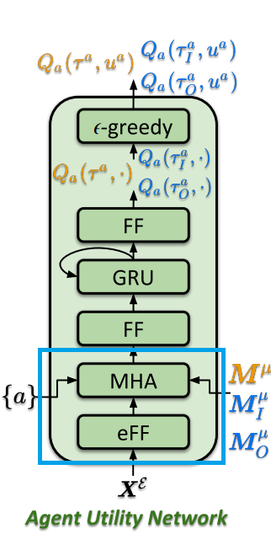
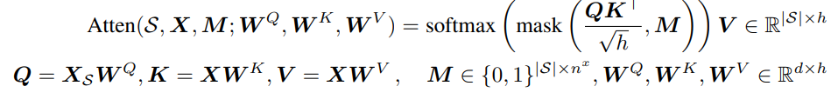
AI-QMIX : Multi-head attention
1, eFF
모든 entity 정보에 대한 선형 변환을 하는 Layer
Head 수에 맞게 변환함.
2, MHA
Mask : agent의 Partial Observation으로 제약함.
Head의 수에 따라 Output이 다양하게 산출되어 다양한
분석이 가능해진다.
Notes:
X : 각 entity 끼리의 state 관계
M : 각 entity 끼리의 관측 가능 관계 (0, 1)

Slide 13
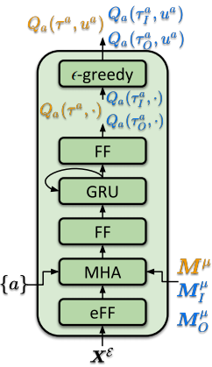
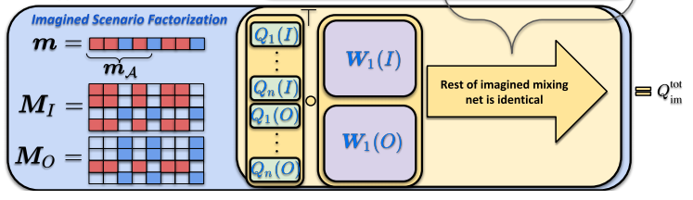
AI-QMIX : Imagination
하위 그룹에 대한 관계 분할 목적
$M_{ }^{u}$ 관측 가능한 entity 모두
$M_{I}^{u}$ : = $M^{u}∧M_{I}$ => 관측 가능한 entity와 그 중 agent 인 것 모두 포함
$M_{O}^{u}$ : = $M^{u}∧M_{O}$ => 관측 가능한 entity와 그 중 agent가 아닌 것 모두 포함
임의로 그룹을 설정하여 Masking 값을 구한다.
필요 없는 정보를 제거 할 수 있다.
Break out 상황처럼 대처 가능하다.
Notes:
X : 각 entity 끼리의 state 관계
M : 각 entity 끼리의 관측 가능 관계 (0, 1)

Slide 14
AI-QMIX : Imagination
Loss 함수 정의
일반적인 Q-tot와 Imagination으로 산출된 Q-tot를 일정 비율로 설정한다.
일반적인 Q-tot
Imagination Q-tot
QMIX 기법에 MHA을 도입하였다.
불필요한 정보 제거를 위해 Imagination 기법을 도입하였다.
두 부분을 일정 비율로 적용하여 수렴 시킨다.
Notes:
X : 각 entity 끼리의 state 관계
M : 각 entity 끼리의 관측 가능 관계 (0, 1)

